Slide 1
AS CONSEQUÊNCIAS DO PROCESSO DE PRIVATIZAÇÃO DA ELETROBRAS
MAURO MARTINELLI
DIRETOR DE DISTRIBUIÇÃO DA CEB DISTRIBUIÇÃO
COMISSÃO SENADO DO FUTURO
DATA : 14/06/2018

Slide 2
Fornecimento de energia elétrica é reconhecido como o melhor serviço público do Brasil
FONTE : APRESENTAÇÃO ABRADEE

Slide 3
MARCAS DE MAIOR PRESTÍGIO NO BRASIL

Slide 4
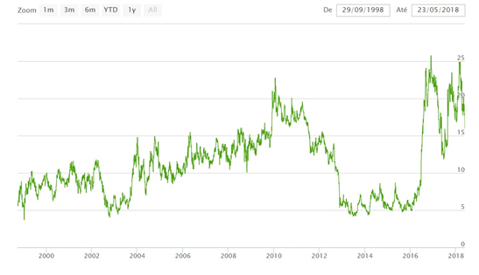
HISTÓRICO DAS AÇÕES DA ELB
IPCA : R$ 36
IPCA : R$ 32
R$ 25
R$ 20
R$ 15
250 R$/MWh
R$ 140/MWh

Slide 5
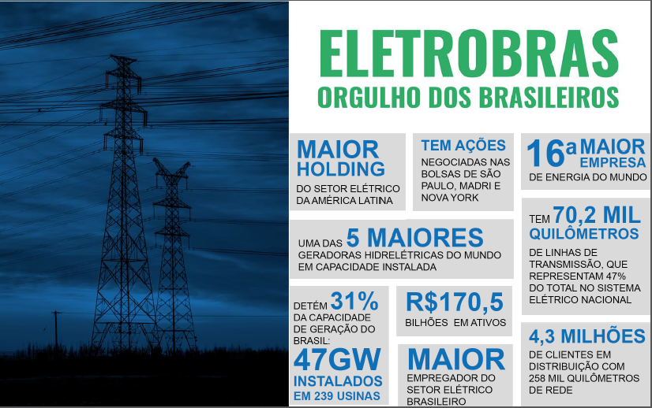
APRESENTAÇÃO DO MINISTRO DE MINAS E ENERGIA EM AUDIÊNCIA PÚBLICA NO SENADO

Slide 6
ELB NÃO É APENAS UMA HOLDING EMPRESARIAL
ÓRGÃO COM FUNÇÕES CONSTITUCIONAIS
  FUNDO DE INVESTIMENTO
  CENTRO DE PESQUISA
  EXECUTOR DE PROGRAMAS ESPECIAIS (EFICIÊNCIA ENERGÉTICA)
FINANCIADOR DE POLÍTICAS ESTRATÉGICAS GOVERNAMENTAIS
  UNIVERSALIZAÇÃO DO ATENDIMENTO
  PROCEL
  NUCLEAR
TRANSFERIDOR DE RECURSOS ENTRE REGIÕES
  REDUÇÃO DA DESIGUALDADE SOCIAL
REPRESENTA OS INTERESSES DO BRASIL EM ASSUNTOS DE ENERGIA INTERNACIONAL E DE FRONTEIRA
REGULADOR DO MERCADO NA EXPANSÃO

Slide 7
REGULADOR DO MERCADO NA EXPANSÃO
PARTICIPAÇÃO DA ELETROBRAS NOS LEILÕES REDUZ TARIFA
FONTE: NELSON HUBNER
USINA | ECONOMIA POR ANO (R$ MI) | ECONOMIA EM 30 ANOS (R$ BI)
SANTO ANTÔNIO | 843 | 25.3
JIRAU | 933 | 28,0
BELO MONTE | 1.986 | 59,6
TOTAL | 3.762 | 113

Slide 8
APRESENTAÇÃO PRESIDENTE DA ELETROBRAS
R$ 42,6 BI
R$ 29,6 BI

Slide 9
VALOR DOS INVESTIMENTOS G/T
 | VALOR MÉDIO | ELB | TOTAL (R$)
TRANSMISSÃO | R$ 1 MI/KM | 70.000 KM | 70 BI
GERAÇÃO | R$ 5 MI/MW | 47 GW | 235 BI
TOTAL | - | - | 305 BI

Slide 10
MODELO DE DESESTATIZAÇÃO
VENDA DAS DISTRIBUIDORAS É CONDIÇÃO PARA A DESESTATIZAÇÃO DA ELB
DESESTATIZAÇÃO DE FORMA UNIFICADA E INTEGRADA
AUMENTO DE CAPITAL COM DILUIÇÃO ACIONÁRIA DA UNIÃO
DESCOTIZAÇÃO DAS 14 HIDRELÉTRICAS DA ELB MEDIANTE PAGAMENTO DE BÔNUS DE OUTORGA
“CORPORATION” SEM CONTROLE DEFINIDO E COM PREPONDERÂNCIA DE INVESTIDORES DE CURTO PRAZO
PODER DE VOTO DOS ACIONISTAS LIMITADO A 10%
UNIÃO TERÁ AÇÃO DE “GOLDEN SHARE”

Slide 11
VENDA DAS DISTRIBUIDORAS É CONDIÇÃO PARA A DESESTATIZAÇÃO DA ELB
ELB FOI OBRIGADA A ASSUMIR A GESTÃO DAS DISTRIBUIDORAS
DISTRIBUIDORAS SÃO DEFICITÁRIAS NAS ATUAIS CONDIÇÕES (PL EM DISCUSSÃO)
ELB REVERTEU OS “PREJUÍZOS” DAS DISTRIBUIDORAS EM SUBSÍDIOS À POPULAÇÃO
PREJUÍZOS DA DISTRIBUIÇÃO ABSORVIDOS PELOS LUCROS DE G/T
CADA DISTRIBUIDORA SERÁ VENDIDA POR R$ 50 MIL, A ELB ASSUME UMA DÍVIDA DE MAIS DE R$ 11 BI E O ESTADO DÁ UMA “MÃOZINHA” PARA VIABILIZAR AS EMPRESAS

Slide 12
DESESTATIZAÇÃO DE FORMA UNIFICADA E INTEGRADA
MEGA EMPRESA PRIVADA
  31% DO MERCADO DE GERAÇÃO
  47% DO MERCADO DE TRANSMISSÃO
  50% DE ENERGIA ARMAZENÁVEL
  70% DE POTÊNCIA DE TRANSFORMAÇÃO
INIBE COMPLETAMENTE A COMPETIÇÃO
ASFIXIA OS PLAYERS PRIVADOS DE MENOR PORTE
POSSIBILIDADE DE MANIPULAÇÃO DE PREÇOS COMO OCORREU NA CALIFÓRNIA (ENRON)

Slide 13
AUMENTO DE CAPITAL COM DILUIÇÃO ACIONÁRIA DA UNIÃO
APRESENTAÇÃO FELIPE SOUZA CHAVES
57%
40%
60%
43%

Slide 14
AUMENTO DE CAPITAL COM DILUIÇÃO ACIONÁRIA DA UNIÃO
APRESENTAÇÃO FELIPE SOUZA CHAVES
57%
43%

Slide 15
DESCOTIZAÇÃO DAS 14 HIDRELÉTRICAS DA ELB MEDIANTE PAGAMENTO DE BÔNUS DE OUTORGA
APRESENTAÇÃO PRESIDENTE DA ELB
ESTIMATIVA DE R$ 7 BI A R$ 12 BI

Slide 16
DESCOTIZAÇÃO DAS 14 HIDRELÉTRICAS DA ELB MEDIANTE PAGAMENTO DE BÔNUS DE OUTORGA
NÃO EXISTE NENHUM ESTUDO TÉCNICO QUE COMPROVE O VALOR DO BÔNUS DE OUTORGA ENTRE R$ 7 BI E R$ 12 BI
ANEEL ALERTOU QUE IMPACTO DA “DESCOTIZAÇÃO” : 4,6% A 14,2%
CONSEQUÊCIAS :
  AUMENTO DA RECEITA PARA A ELB PRIVADA
  TARIFA PASSARÁ DE 40 R$/MWH (COTA) PARA 250 R$/MWH (MERCADO)
  SOCIEDADE BRASILEIRA ARCARÁ COM O AUMENTO

Slide 17
AUMENTO DE RECEITA DEVIDO A DESCOTIZAÇÃO
ELB : 7,6 GW COMERCIALIZADOS A 40 R$/MWH (COTAS)
TARIFA DE MERCADO A 250 R$/MWH
  AUMENTO DE RECEITA/ANO: R$ 13,8 BI
  AUMENTO DE RECEITA EM 30 ANOS : R$ 414 BI
INDENIZAÇÕES DE TRANSMISSÃO (RBSE) A RECEBER ATÉ 2015, JÁ HOMOLOGADA PELA ANEEL : R$ 40 BI
VALOR ESTIMADO EM INDENIZAÇÕES DE GERAÇÃO : R$ 10 BI
TUDO ISSO POR APENAS R$ 12 BILHÕES!

Slide 18
MOTIVOS ALEGADOS PARA A DESESTATIZAÇAÕ DA ELB
REDUÇÃO DO ESTADO PARA PRIORIZAR SETORES COMO SAÚDE, EDUCAÇÃO, SEGURANÇA E OUTROS
INEFICIÊNCIA DAS EMPRESAS ESTATAIS
REDUÇAO DÍVIDA PÚBLICA E COBERTURA DE DÉFICIT FISCAL
REDUÇÃO DA TARIFA DE E.E.
INEXISTÊNCIA DE RECURSOS PARA INVESTIMENTOS
CRIAÇÃO DE UMA GRANDE “CORPORATION” BRASILEIRA

Slide 19
REDUÇÃO DO ESTADO
FONTE : APRESENTAÇÃO ROBERTO PEREIRA D’ARAÚJO

Slide 20
REDUÇÃO DO ESTADO
PERDA DA SEGURANÇA ENERGÉTICA DO PAÍS
A GARANTIA DO SUPRIMENTO DE E.E. NÃO PODE FICAR SUBMETIDA APENAS AO CAPITAL PRIVADO
PRIVATIZAÇÃO DA ELB AFETARÁ A CAPACIDADE DO ESTADO DE REALIZAR OS INVESTIMENTOS NECESSÁRIOS
APRENDENDO COM A HISTÓRIA : A CONJUGAÇÃO DE PRIVATIZAÇÕES E REDUÇÃO DE INVESTIMENTOS ESTATAIS NA DÉCADA DE NOVENTA TROUXE COMO CONSEQUÊNCIA O RACIONAMENTO DE 2001

Slide 21
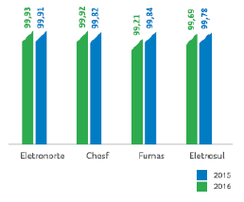
ELETROBRAS É UMA EMPRESA EFICIENTE
NOS SEGMENTOS DE G/T É REFERÊNCIA EM QUALIDADE DOS SERVIÇOS PRESTADOS
  INDICE DE DISPONIBILIDADE DE LINHAS DE TRANSMISSÃO
  FONTE : ELETROBRAS

Slide 22
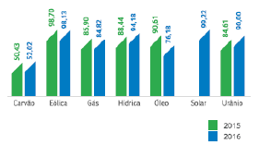
ELETROBRAS É UMA EMPRESA EFICIENTE
  FATOR DE DISPONIBILIDADE POR FONTE DE ENERGIA PRIMÁRIA
  FONTE : ELETROBRAS

Slide 23
ELETROBRAS É UMA EMPRESA EFICIENTE

Slide 24
REDUÇÃO DA DÍVIDA PÚBLICA E COBERTURA DE DÉFICIT FISCAL
VALOR PREVISTO COM A PRIVATIZAÇÃO DA ELB : R$ 12 BI
DÉFICIT PRIMÁRIO EM 2017 :R$ 159 BI
DÍVIDA PÚBLICA DO GOVERNO : R$ 4.382 BI
APRENDENDO COM A HISTÓRIA : NA DÉCADA DE 90, O GOVERNO PRIVATIZOU A VALE, TODAS AS TELES, TODA A SIDERURGIA E 26 EMPRESAS DO SETOR ELÉTRICO.
DÍVIDA LÍQUIDA DO SETOR PÚBLICO SUBIU DE 32% EM 1994 PARA 56% DO PIB EM 2002

Slide 25
REDUÇÃO DA TARIFA DE E.E.
COM A DESCOTIZAÇÃO A TARIFA DEIXA DE SER DE O&M (30 R$/MWH) E PASSA A SER DE MERCADO (250 R$/MWH)
ESTIMATIVA ANEEL : AUMENTO DE 4,6% A 14,2%
OUTROS CUSTOS :
  DESPESAS FINANCEIRAS PARA O PAGAMENTO DO BÔNUS DE OUTORGA
  RISCO HIDROLÓGICO
  MELHORIAS NAS USINAS
  INDENIZAÇÕES (RBSE E GERAÇÃO)

Slide 26
REDUÇÃO DA TARIFA DE E.E.

Slide 27
COMPOSIÇÃO DA TARIFA DE ENERGIA ELÉTRICA
A parcela de tributos (estaduais e federais) na tarifa é maior do que as parcelas dos serviços de redes (transmissão e distribuição)!
Não há como falar em modicidade tarifária, sem pautar na agenda de trabalho a “modicidade tributária”!
PARA REDUZIR TARIFA , BASTA REDUZIR ENCARGOS E TRIBUTOS

Slide 28
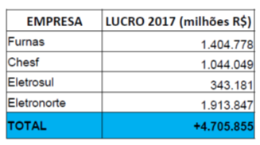
ELB GERA RECURSOS PARA INVESTIMENTO
RESULTADO 2017 – GERAÇÃO E TRANSMISSÃO

Slide 29
ELB GERA RECURSOS PARA INVESTIMENTO

Slide 30
“CORPORATION”
EMPRESA SEM CONTROLE DEFINIDO
INVESTIDORES DE CURTO-PRAZO NO COMANDO DE UM NEGÓCIO DE LONGO PRAZO
APESAR DA PROIBIÇÃO DE FORMAÇÃO DE BLOCOS, ELES PODEM SER FORMADOS INFORMALMENTE
DISPUTA IMPLACÁVEL ENTRE GRUPOS DE ACIONISTAS

Slide 31
AMBIENTE DA DESESTATIZAÇÃO DA ELB
VULNERABILIDADE POLÍTICA, ECONÔMICA, REGULATÓRIA E INSTITUCIONAL
NO LIMIAR DE PROFUNDAS MUDANÇAS TECNOLÓGICAS
  INTRODUÇÃO DA GERAÇÃO DISTRIBUÍDA
  SUSTENTABILIDADE
  GESTÃO DE BACIAS
  EXPANSÃO DAS REDES INTELIGENTES
  EXPANSÃO DAS COMERCIALIZADORAS
  TEMAS ABORDADOS SUPERFICIALMENTE NAS MUDANÇAS LEGAIS PROPOSTAS

Slide 32
AMBIENTE DA DESESTATIZAÇÃO DA ELB
INCERTEZAS SETORIAIS ENORMES
  PASSIVOS DE GSF
  PASSIVOS E FUTURO DO PROGRAMA NUCLEAR
  PASSIVOS DAS EMPRESAS DO AMAZONAS
  VALORES DE CDE QUESTIONADOS PELA ANEEL
  DÍVIDAS DAS DISTRIBUIDORAS
  INVESTIGAÇÕES DE CORRUPÇÕES EM CURSO
  TRANSIÇÃO DO SETOR ELÉTRICO MUNDIAL E DO BRASIL
  O MOMENTO É INADEQUADO PARA A DESESTATIZAÇÃO DA ELETROBRAS

Slide 33
TRANSIÇÃO DO SETOR ELÉTRICO
PROBLEMA : ESGOTAMENTO DO MODELO TRADICIONAL BASEADO EM RESERVATÓRIOS E COMBUSTÍVEIS FÓSSEIS
ESTOQUES QUE VIABILIZAM O CONTROLE DA DISPONIBILIDADE DE ENERGIA
RESTRIÇÃO DA CONSTRUÇÃO DE NOVOS RESERVATÓRIOS E A UTILIAÇAO DE COMBUSTÍVEIS FÓSSEIS
GERAÇÃO INTERMITENTE (SOLAR E EÓLICA) E HIDRELÉTRICA A FIO DE ÁGUA PASSARAM A TER UM PESO MAIOR
NESSA TRANSIÇÃO ELB DETÉM UM PODER ESTRATÉGICO E ECONÔMICO EXTRAORDINÁRIO :
  50% DOS RESERVATÓRIOS
  45% DAS HIDRELÉTRICAS
  47% DA TRANSMISSÃO
É INCONCEBÍVEL O ESTADO ABRIR MÃO DESTE PODEROSO INSTRUMENTO DE POLÍTICA SETORIAL

Slide 34
PROPOSTAS ALTERNATIVAS À PRIVATIZAÇÃO
REESTRUTURAÇÃO DA ELETROBRAS BUSCANDO O SEU APERFEIÇOAMENTO
CISÃO DO GRUPO ELETROBRAS :
  ELETROBRAS DISTRIBUIÇÃO (ESTRATÉGICA)
  ELETROBRAS GERAÇÃO E TRANSMISSÃO (RENTÁVEL)
ABERTURA DE CAPITAL DAS CONTROLADAS, COM AS EMPRESAS E A ELB MANTENDO O CONTROLE ACIONÁRIO

Slide 35
INFORMAÇÕES DADAS PELO GOVERNO, EM AUDIÊNCIAS PÚBLICAS, QUE NECESSITAM SER ESCLARECIDAS

Slide 36
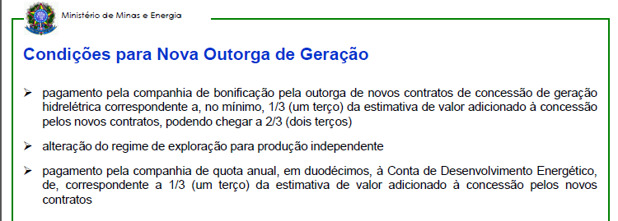
RESTABELECENDO A VERDADE
APRESENTAÇÃO DO MME

Slide 37
RESTABELECENDO A VERDADE
REC DISPONÍVEIS EM 30 ANOS :
R$ 12 BI
REDUÇÃO 0,61% NECESSITA DE R$ 24 BI EM 30 ANOS
REDUÇÃO 1,11% NECESSITA DE R$ 60 BI EM 30 ANOS

Slide 38
RESTABELECENDO A VERDADE
NÃO HAVERÁ REDUÇÃO NA TARIFA DE 2,27%

Slide 39
RESTABELECENDO A VERDADE

Slide 40
RESTABELECENDO A VERDADE
ESTRUT CAPITAL : 70 % X 30%
INV. REC PRÓPRIOS :
R$ 2,5 BI/ANO
R$ 119 BI (LT – R$ 78 BI E SE R$ 41 BI

Slide 41
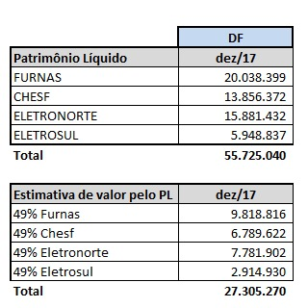
ESTIMATIVA DE RECEITA COM ABERTURA DE CAPITAL

Slide 42
OBRIGADO !

